Slide 1
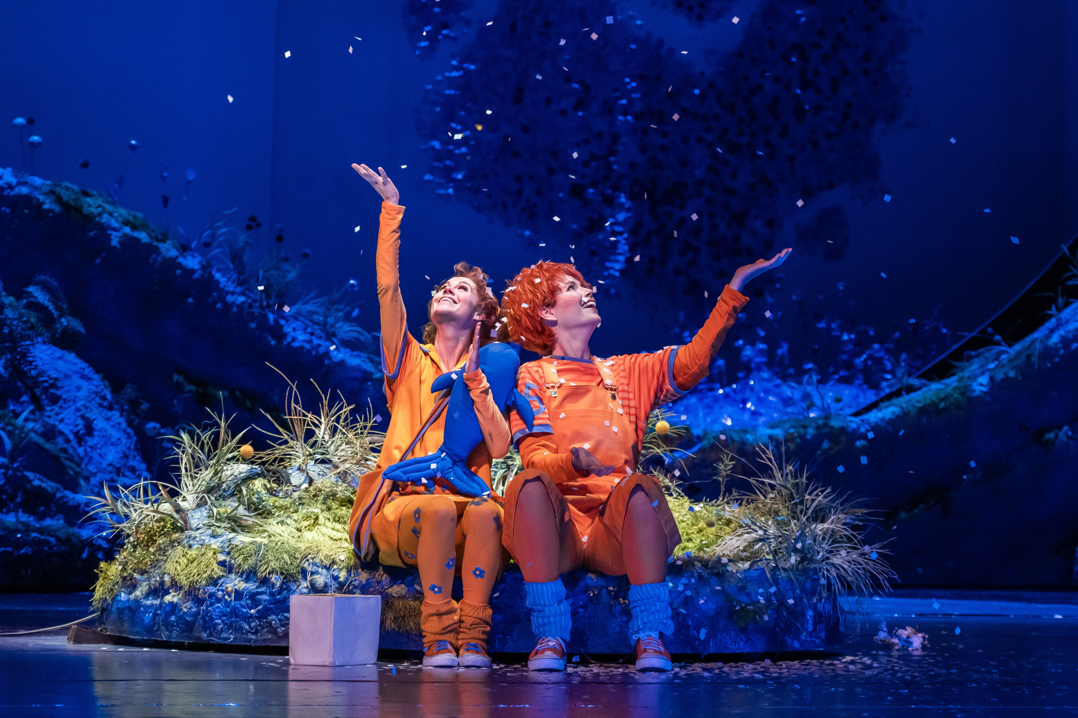
Hänsel und Gretel
Oper Leipzig

Slide 2
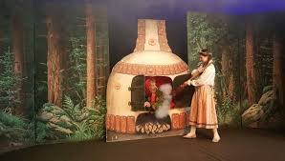
Unsere Lieblingszene
War die Explosion vom Ofen.
Weil die so aus dem Nichts kam.

Slide 3
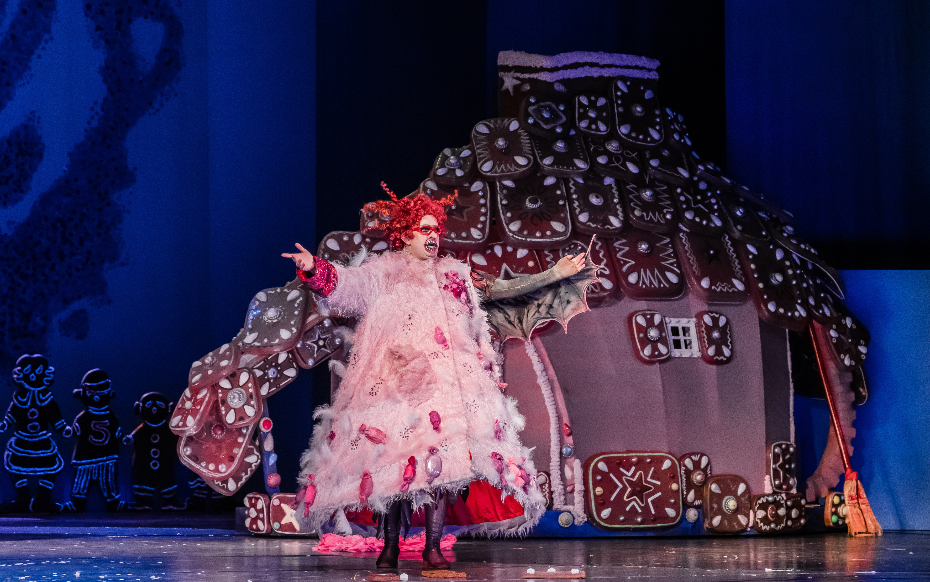
Unsere Lieblings Figur
Von uns beiden war die hexe die Lieblingsfigur
Weil die hexe so Lustig aussah.

Slide 4
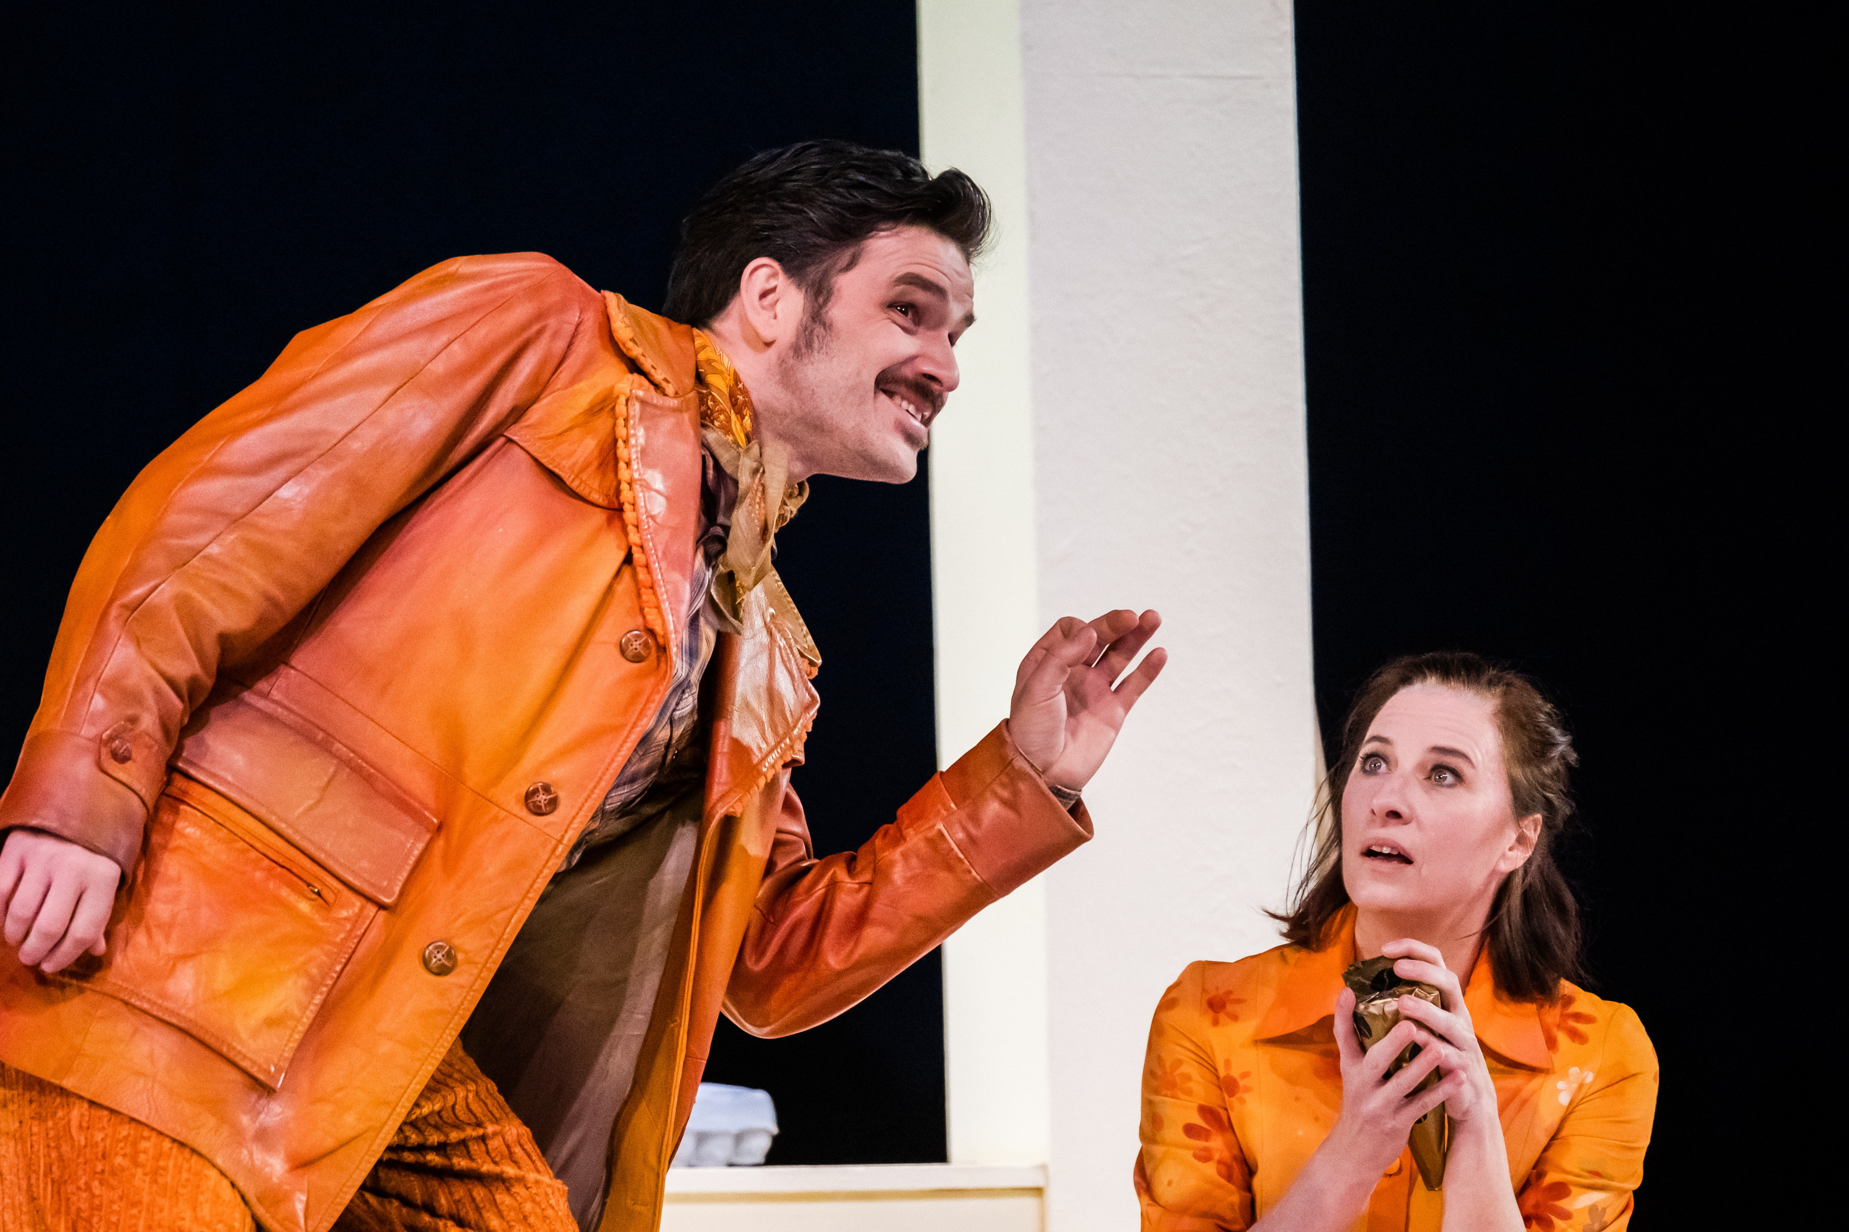
Und die zweite Lieblingsfigur von uns
Die zweite Lieblingsfigur von uns ist der Vater als der Betrunken Reinkam
Weil der so komisch gelaufen ist

